Slide 1
Notes:
Ceisiwch ddisgrifio beth sydd ar bob sleid. Disgrifiwch faint o destun sydd ar y sleid a rhowch ddisgrifiad o unrhyw ddelweddau a welwch. Bydd hyn yn sicrhau pan fyddwch yn cyflwyno’r ddogfen hon y bydd plant ac oedolion â nam ar eu golwg yn gallu ei mwynhau’n gyfartal.
Er enghraifft ar y sleid hon fe allech chi ddweud:
Mae'r logo er budd Cŵn Tywys yn ymddangos wrth ymyl y teitl sy'n darllen parod, gan bwyll... Fund Race
Mae yna ddelwedd o ddau ddisgybl ysgol sy'n gwenu wrth redeg ras ar ddiwrnod o haf ar gae chwaraeon. Maent yn gwisgo mwgwd ac yn defnyddio tiwb sydd wedi'i gysylltu â rhaff i'w harwain ymlaen.

Slide 2
Gweledigaeth
Rydyn ni i gyd yn gweld y byd yn wahanol.
Cyflwyniad Fund Race
Notes:
Heddiw, hoffwn i ni feddwl am ein golwg a cheisio deall beth mae’n ei olygu i fod yn ddall neu’n rhannol ddall.
[Sicrhewch y plant, er y gall hwn fod yn bwnc anodd siarad amdano, ei fod yn bwysig gan y gall effeithio ar unrhyw un. Cofiwch fod yn sensitif os oes unrhyw aelod o staff neu fyfyrwyr sydd wedi colli eu golwg.]
Rydyn ni i gyd yn gweld y byd yn wahanol.

Slide 3
Efallai na fyddwch yn gallu gweld lliwiau.
Efallai y bydd angen sbectol arnoch i addasu eich golwg.
Efallai na fyddwch yn gallu gweld unrhyw beth o gwbl.
Efallai bod gennych gyflwr llygaid a achosodd ichi golli rhywfaint o'ch golwg.
Cyflwyniad Fund Race
Notes:
Efallai na fyddwch yn gallu gweld lliwiau, neu efallai y bydd angen sbectol arnoch i addasu eich golwg.
Gallech fod â chyflwr llygad sy’n achosi ichi golli rhywfaint o’ch golwg, neu efallai na fyddwch yn gallu gweld unrhyw beth o gwbl.
Mae’n bwysig ein bod ni i gyd yn cael profion llygaid rheolaidd, i wneud yn siŵr bod ein llygaid yn iach.

Slide 4
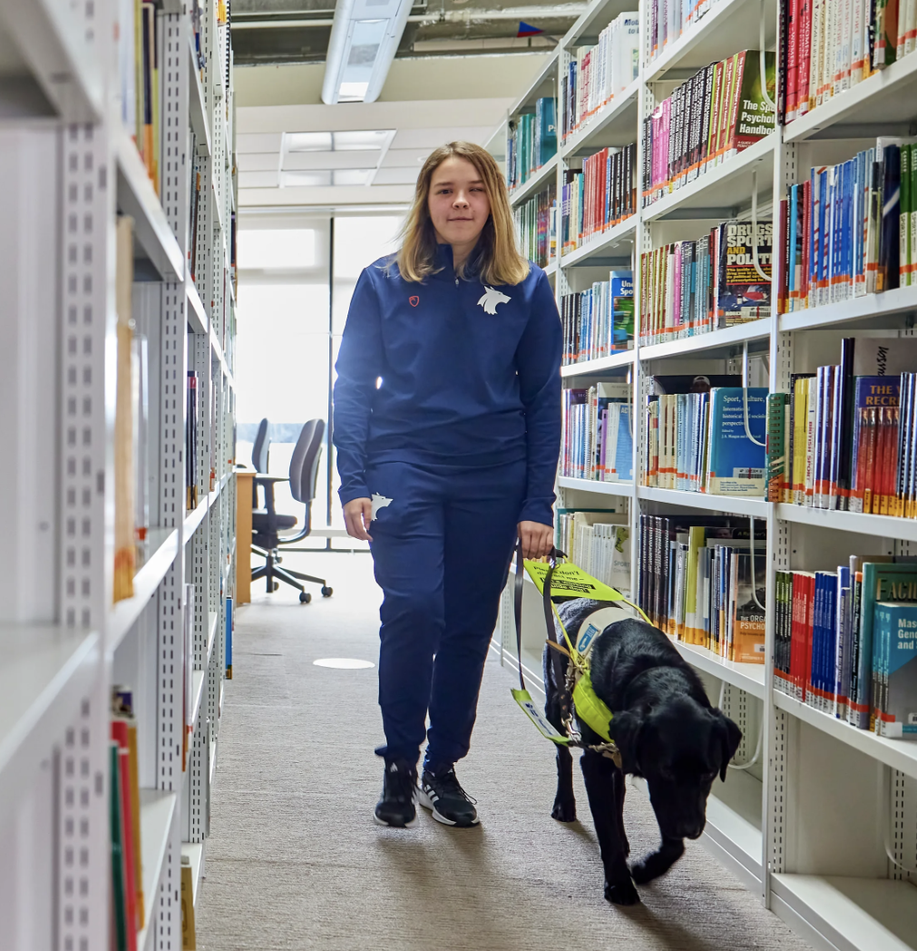
Yn rhannol ddall
Dall
Cyflwyniad Fund Race
Notes:
A oes unrhyw un yn gwybod beth mae’r termau rhannol ddall a dall yn ei olygu?
Mae person sy'n rhannol ddall yn gweld llai ond yn gallu gweld.
Nid yw person sy'n ddall yn gallu gweld.

Slide 5
Pa heriau ydych chi'n meddwl y gallai byw gyda chyflwr llygaid fel dallineb eu cyflwyno?
Cyflwyniad Fund Race

Slide 6
Fund Race
Caewch eich llygaid a gwrandewch ar y synau sy'n dod o wahanol leoedd o amgylch yr ystafell.
Trowch eich pen tuag at gyfeiriad y synau.
Cyflwyniad Fund Race
Notes:
Rydyn ni'n mynd i wneud gweithgaredd byr i ddangos sut gallwn ni ddefnyddio ein synhwyrau eraill.
Gwrandewch yn ofalus ar y cyfarwyddiadau hyn: Rydych chi'n mynd i gau eich llygaid, yna byddwch chi'n clywed cyfres o synau o wahanol leoedd o amgylch yr ystafell. Pan fyddwch chi'n eu clywed, rydw i eisiau i chi droi eich pen i wynebu pob sŵn ond cadwch eich llygaid ar gau nes i mi ddweud y gallwch eu hagor.
Yn gyntaf, dwi angen i chi i gyd orchuddio neu gau eich llygaid yn llwyr. Barod, llygaid ar gau? [Arhoswch i'r grŵp setlo.]
Arwyddwch i'r athro arall i wneud y sŵn cyntaf, yna cuddio'r offeryn, arhoswch iddyn nhw i gyd droi.
Gofynnwch i bawb agor eu llygaid a gofynnwch i'r myfyrwyr
All unrhyw un ddyfalu beth oedd y sŵn? A wnaethoch chi ei gael yn iawn?
Ailadroddwch, gydag ychydig o synau gwahanol o wahanol leoedd yn yr ystafell.

Slide 7
Pa mor anodd oedd hi pan na allech chi weld?
Cyflwyniad Fund Race
Notes:
Oedd yna unrhyw beth sylwoch chi am ba mor hawdd neu anodd oedd y gweithgaredd? Pa mor gyflym wnaethoch chi addasu i ddefnyddio'ch clyw?
Gall rhywun sydd wedi colli ei olwg ddefnyddio ei synhwyrau eraill i gwblhau tasgau a gweithgareddau bob dydd. Er enghraifft, gall defnyddiwr ffôn clyfar osod ei ffôn i ddarllen negeseuon yn uchel. Mae llawer o ddyfeisiau wedi'u cynllunio fel hyn i fod yn hygyrch i bawb, mae ganddynt osodiadau y gellir eu haddasu ar gyfer pob person.

Slide 8
Cynhwysiant
Cyflwyniad Fund Race
Notes:
Oes rhywun yn gwybod beth mae cynhwysiant yn ei olygu?
Mae cynhwysiant yn golygu gwneud yn siŵr bod pawb yn gallu bod yn nhw eu hunain a’n bod ni i gyd yn cael y cyfle i gymryd rhan.
Sut allech chi wneud gweithgaredd yn hygyrch, i wneud yn siŵr bod ffrind sydd â nam ar y golwg yn cael ei gynnwys? Meddyliwch sut y gallai eich ffrind ddefnyddio ei synhwyrau eraill. Efallai y gallech annog gydag ychydig o enghreifftiau…
Cymryd rhan mewn chwaraeon? Allwch chi newid camp mewn rhyw ffordd i'w wneud yn gynhwysol trwy gynnwys synhwyrau eraill mwy?
Yn yr ystafell ddosbarth? - Beth allai pobl ei wneud wrth fynd i mewn i ystafell ddosbarth neu ddechrau sgwrs fel bod pawb yn gwybod eu bod yno heb orfod defnyddio eu golwg? Enghraifft - cyhoeddi eu henw.
Gweithgareddau y tu allan i'r ysgol? Pa weithgareddau ydych chi'n eu mwynhau a sut allwn ni eu haddasu fel bod pawb yn gallu cymryd rhan, hyd yn oed os ydyn nhw wedi colli eu golwg?

Slide 9
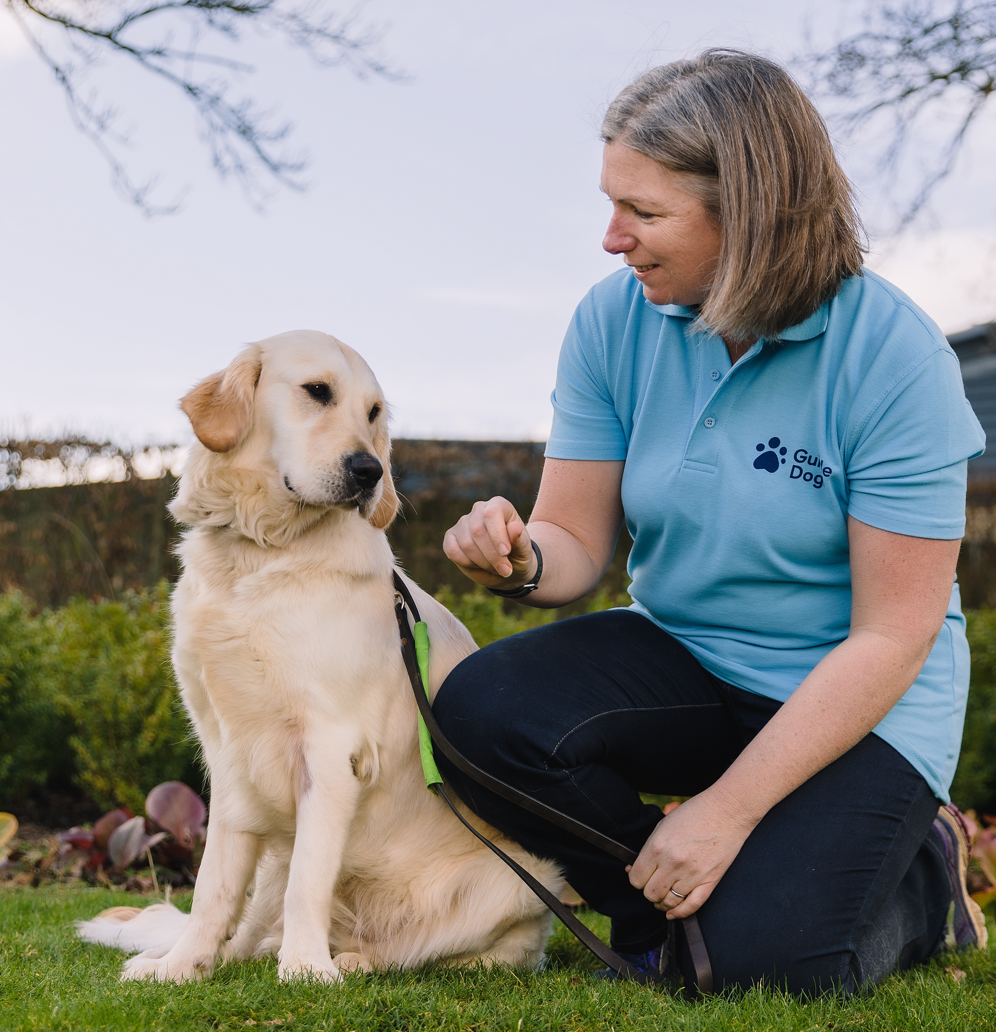
Cŵn Tywys
Mae dros 2 filiwn o bobl yn y Deyrnas Unedig wedi colli eu golwg ac mae 28,000 o’r rhain yn blant.
Mae Cŵn Tywys yn fwyaf adnabyddus am eu cŵn arbennig iawn.
Mae Cŵn Tywys hefyd yn gweithio gyda phlant i ddysgu amrywiaeth o sgiliau iddynt fel y gallant wneud yr un pethau â'u ffrindiau.
Cyflwyniad Fund Race
Notes:
Mae dros 2 filiwn o bobl yn y Deyrnas Unedig wedi colli eu golwg ac mae 28,000 o’r rhain yn blant.
Mae Cŵn Tywys yn fwyaf adnabyddus am eu cŵn arbennig iawn, sydd wedi’u hyfforddi i dywys pobl yn ddiogel pan fyddant yn mynd allan, ond mae nhw hefyd yn darparu llawer o wasanaethau eraill.
Mae Cŵn Tywys yn gweithio gyda phlant i ddysgu amrywiaeth o sgiliau iddynt fel y gallant wneud yr un pethau â'u ffrindiau. Maen nhw'n dysgu plant sut i ddefnyddio ffon hir i fynd o gwmpas, sut i groesi ffyrdd/dringo grisiau/paratoi bwyd, sut i labelu pethau o gwmpas y cartref, a sut i ddefnyddio arian i brynu pethau. Maen nhw'n gweithio gydag ysgolion ac yn rhoi technoleg am ddim i blant, fel iPads, sydd â llawer o nodweddion ychwanegol sy'n gwneud gweithgareddau'n llawer haws. Gall Cŵn Tywys sydd wedi'u hyfforddi'n dda helpu plant â nam ar eu golwg i deimlo'n fwy hyderus.

Slide 10
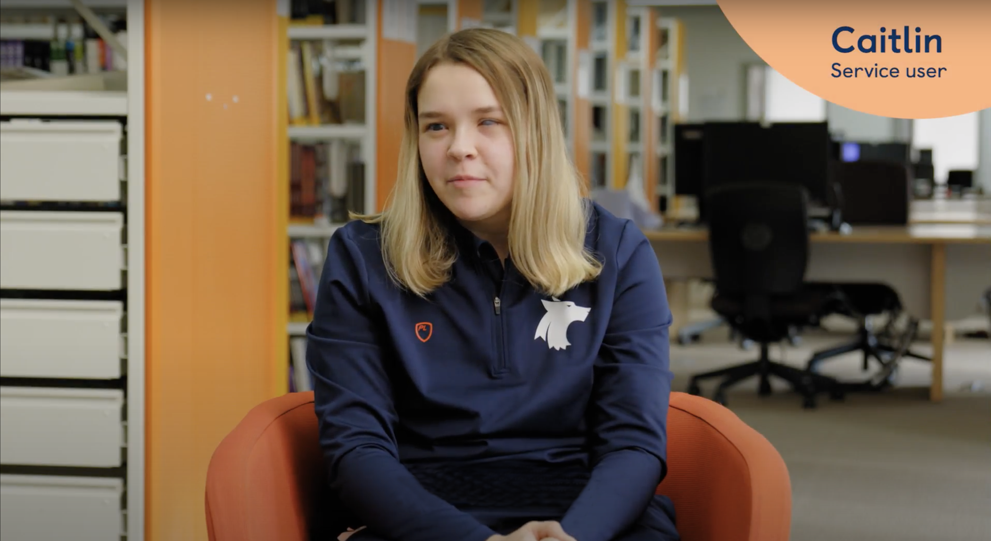
Fideo Caitlin
www.guidedogs.org.uk/FundRacePack
Cyflwyniad Fund Race
Notes:
Rydyn ni nawr yn mynd i wylio fideo byr gan Cŵn Tywys am Caitlin sydd â nam ar ei golwg.
Mae’r fersiwn Saesneg a Chymraeg i’w gweld yn www.guidedogs.org.uk/FundRacePack

Slide 11
Beth oedd y peth pwysicaf neu'r peth mwyaf syfrdanol i chi ei ddysgu heddiw?
Hoffech chi helpu Cŵn Tywys a phobl ifanc fel Caitlin?
Cyflwyniad Fund Race
Notes:
Beth oedd y peth pwysicaf neu'r peth mwyaf syfrdanol i chi ei ddysgu am nam ar y golwg neu Gŵn Tywys yn y gwasanaeth hwn?
Hoffech chi helpu Cŵn Tywys a phobl ifanc fel Caitlin?

Slide 12
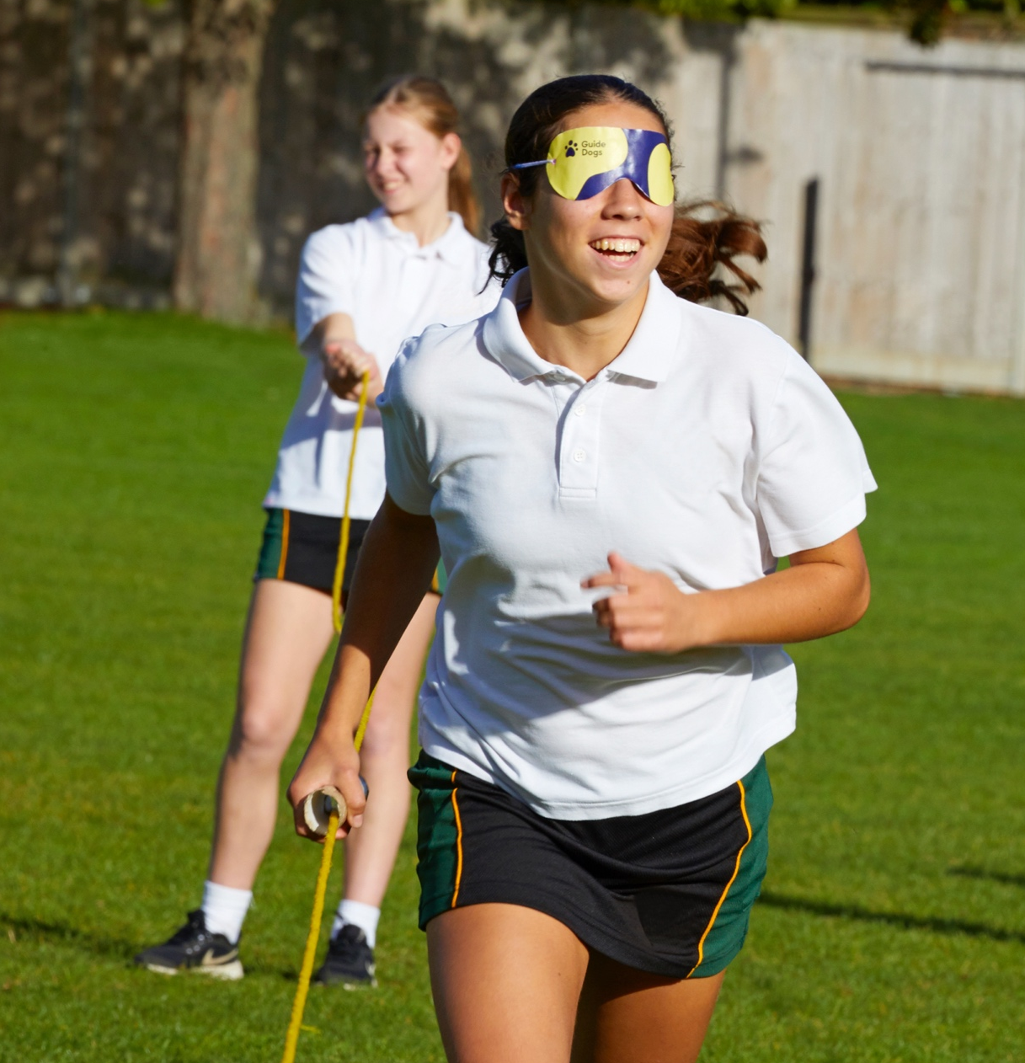
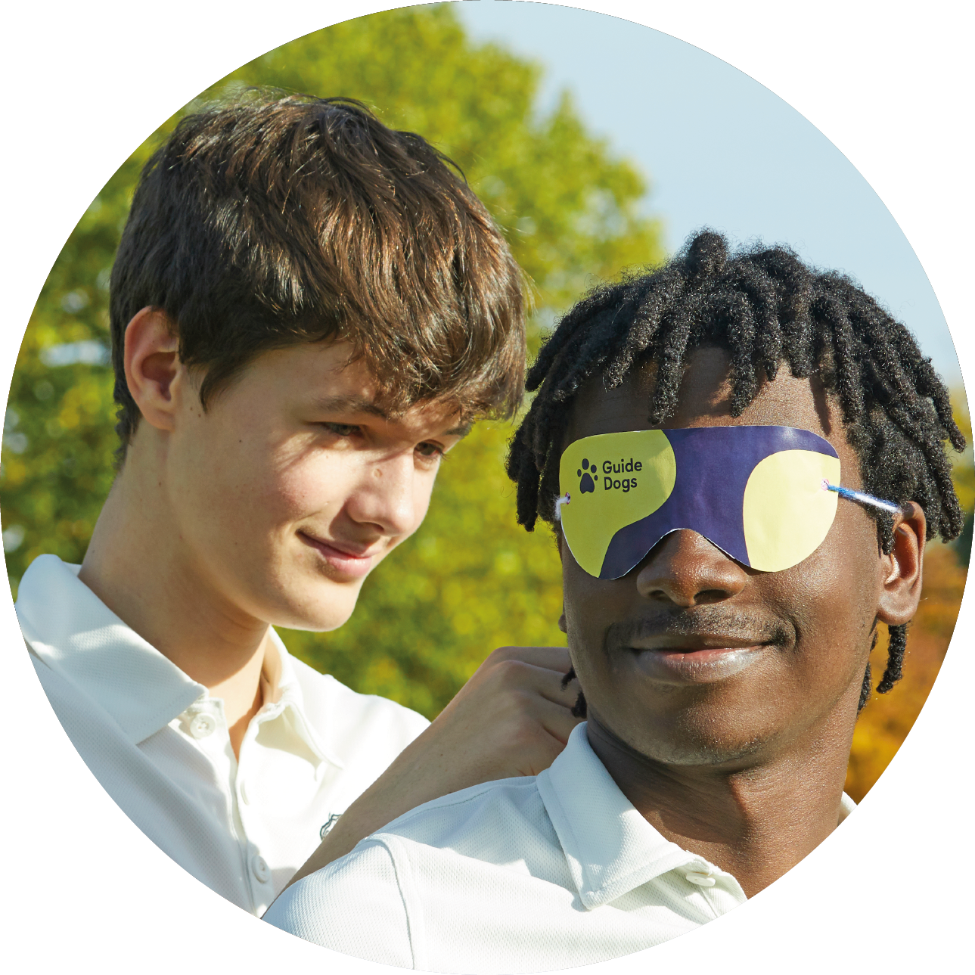
Fund Race
Rydyn ni’n gwneud ein mabolgampau’n fwy cynhwysol ac yn codi arian ar gyfer Cŵn Tywys.
Cyflwyniad Fund Race
Notes:
Amlinellwch sut mae’ch ysgol yn bwriadu helpu Cŵn Tywys drwy gymryd rhan yn y Fund Race ac eglurwch eich bod, fel rhan o’ch gweithgareddau diwrnod mabolgampau, yn mynd i redeg y ras hon fel ffordd o wneud y diwrnod yn fwy hygyrch a chynhwysol. Efallai yr hoffech ddangos y fideo i gyflwyno Fund Race sydd ar gael ar guidedogs.org.uk/FundRacePack.
Manteisiwch ar y cyfle hwn i wrando ar farn a phrofiadau myfyrwyr o godi arian a sut yr hoffent gasglu rhoddion tuag at y Cŵn Tywys a allai newid bywydau. Efallai y bydd rhai disgyblion eisiau gwirfoddoli a chymryd rôl flaenllaw, neu ymuno â phwyllgor i helpu gyda’r digwyddiad.

Slide 13
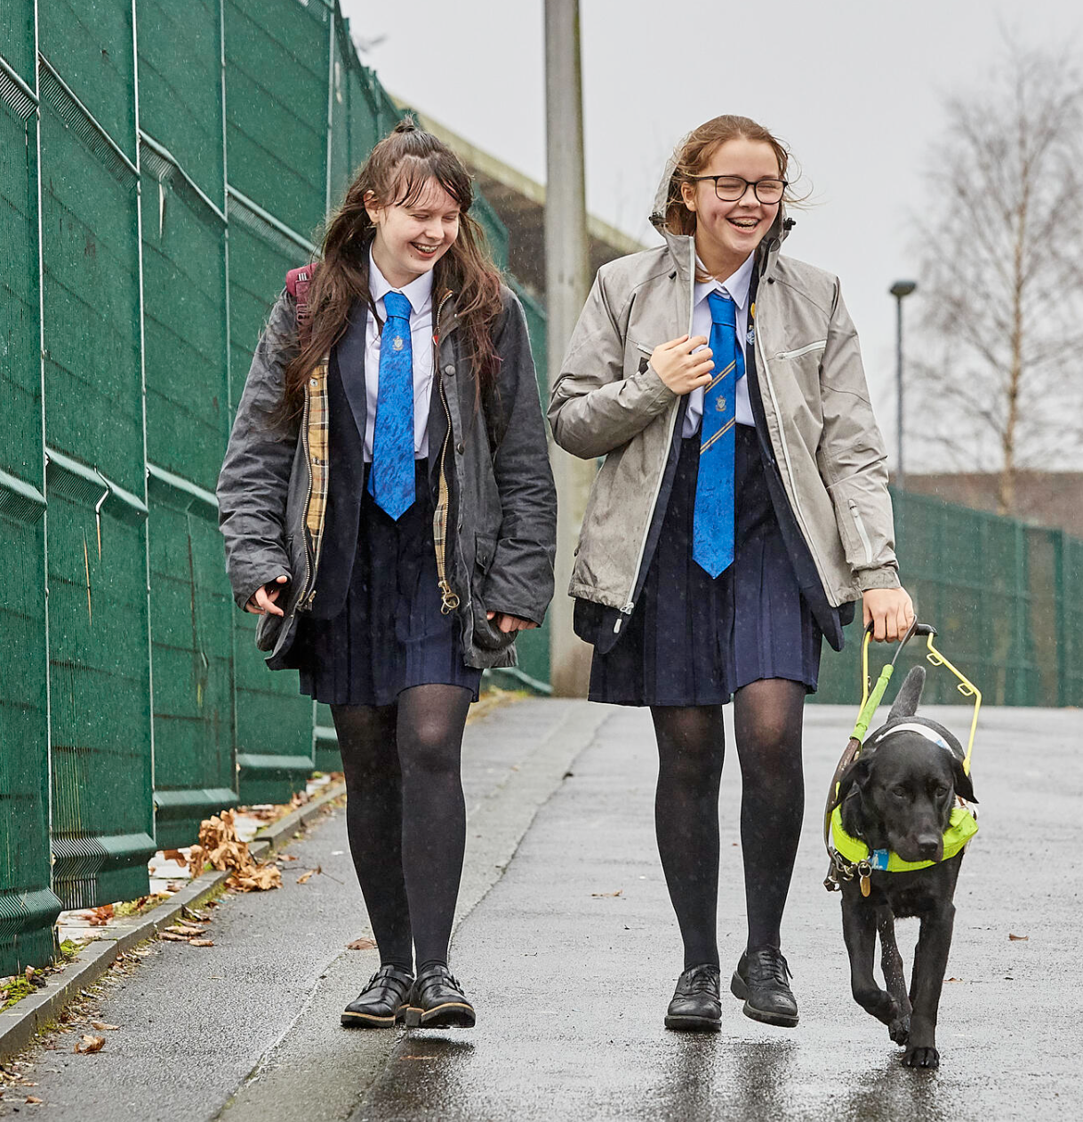
Gallwn ni i gyd fod yn fwy cynhwysol
Gallwn ni i gyd helpu gwneud y byd yn lle mwy cynhwysol i’n gilydd drwy feddwl am anghenion pobl eraill, rhoi’r rhyddid i bawb fod yn nhw eu hunain a chymryd yr amser i wneud yn siŵr bod pawb yn gallu cymryd rhan.
Cyflwyniad Fund Race
Notes:
Gallwn ni i gyd helpu gwneud y byd yn lle mwy cynhwysol i’n gilydd drwy feddwl am anghenion pobl eraill, rhoi’r rhyddid i bawb fod yn nhw eu hunain a chymryd yr amser i wneud yn siŵr bod pawb yn gallu cymryd rhan.

